Slide 1
Développement Organisationnel dans un contexte d’Organisation de la Société Civile Internationale (OSCI)
Formation des Responsables des Organisations Membres de la FOASPS en gestion des Associations et Développement Organisationnel (DO)
Module 3 :
Planification stratégique du développement de l’association
(Webinaire 3)

Slide 2

Module 3 : Objectif de la séance
D’ici la fin de la séance, les participants auront acquis des principaux outils pour :
Clarifier la vision et les missions de leur association
Analyser le contexte général de leur travail
Reconnaitre leurs forces & faiblesses ainsi que les opportunités et les menaces ou défis inhérents au développement de leur association
Identifier et retenir les axes stratégiques prioritaires de développement de l’association
Adopter un plan stratégique budgétisé en vue de la mobilisation des partenariats stratégiques

Slide 3

Structure et Plan de la séance
Chapitre 3.1 : Clarification de la vision et des missions de l’association
Chapitre 3.2 : L’analyse du contexte général de l’association
Chapitre 3.3 : L’analyse SWOT-C (FFOM-D)
Chapitre 3.4 : Priorisation des axes stratégiques de développement de l’association
Chapitre 3.5 : Elaboration du cadre logique du PS
Chapitre 3.6 : Budgétisation du plan stratégique et mobilisation des partenariats stratégiques

Slide 4

Chapitre 3.1 :
Clarification de la vision et de la mission de l’association
La déclaration de vision de l’association :
Il s’agit d’une déclaration dans laquelle l’association donne la description du monde tel qu’elle l’envisage dans le sens d’un mieux être de ce monde et de ses habitants (Elle peut être très large)
La mission de l’association :
L’association affirme ce qu’elle estime être sa part dans la réalisation de la vision précédemment annoncée (Elle peut aussi être très large mais elle concerne la contribution de l’association)
Le but de l’association
Sur une période plus ou moins longues (5 ou 10 ans en moyenne), correspondant à la durée du Plan Stratégique (PS), quel changement l’association ambitionne d’obtenir grâce à ses actions sur le terrain
Les objectifs du plan stratégique
Les changements spécifiques que l’association envisage de réaliser dans la période, pour voir une évolution vers le but annoncé

Slide 5

Chapitre 3.2 :
L’analyse du contexte général de l’association
Notre environnement au scanner (Exercice sur tableau blanc) :
Sur le tableau blanc portant en son centre un nuage avec l’inscription du nom de ‘’votre association’’, chacun des participants est invité à inscrire les situations connues ou les évènements qui se produisent autours d’eux et qui, bien que ne dépendant pas d’eux, influencent leur travail associatif
Débriefing pour comprendre le sens des éléments indiqués par les participants
Comment ces évènements influencent ils notre travail ?
Travaux de groupe
Discutez dans votre groupe d’un évènement choisi sur la liste et discutez de l’impact sur votre travail et formuler des recommandations pour contrôler ou minimiser ces impacts.
Si le temps vous le permet faites de même pour une deuxième évènement

Slide 6

Chapitre 3.2 :
L’analyse du contexte général de l’association
Commentaire du formateur à la suite des rapports des groupes
Le développement de notre capacité à observer les évènements et tendances nouvelles dans notre environnement est très important pour faire de la planification stratégique
La prospective consiste à réaliser des diagnostics, ou à élaborer des scénarios (tendanciels et alternatifs) et à émettre des hypothèses et des recommandations en termes de politiques publiques ou de stratégie d'entreprise. La planification stratégique est étroitement liée à l’analyse prospective.
Ainsi, l’exercice que nous venons de faire ensemble constitue la toute première étape de la PS et son exhaustivité est recommandé pour la réussite de la démarche

Slide 7
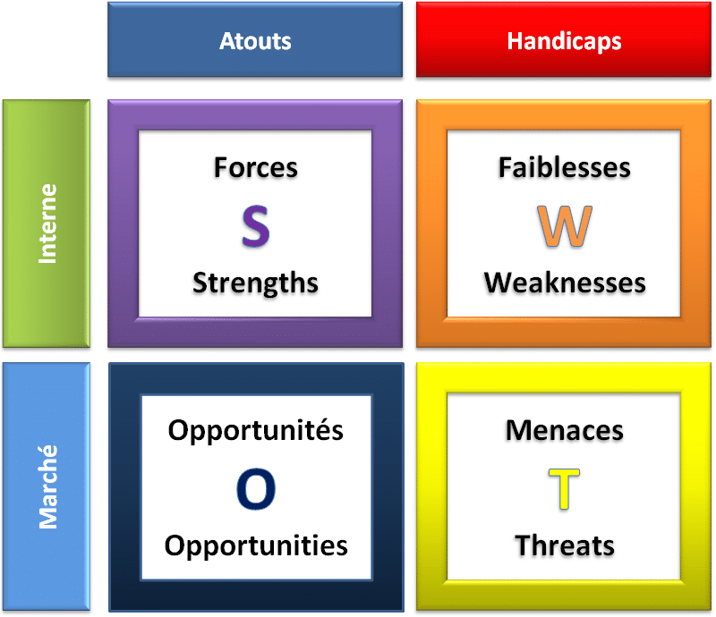
Chapitre 3.3 :
L’analyse SWOT-C (FFOM-D)
La deuxième étape de la PS consiste à s’auto évaluer à travers un exercice SWOT :
S : Strengths ou Forces
W : Weaknesses ou Faiblesses
O : Opportunities ou Opportunités
T : Threats ou Menaces
NB: Une nouvelle école de pensée essaye de changer les ‘’menaces’’ (threats) par les ‘’défis’’ (challenges)
Exercice à faire avant la prochaine séance :
Identifier les forces, faiblesses, opportunité et menaces que vous voyez dans le cadre du développement de votre association

Slide 8

Chapitre 3.4 :
Priorisation des axes stratégiques de développement
Avant la priorisation, il nous faut identifier les axes de développement de notre association. Il s’agit d’abord de proposer les objectifs visant à :
Capitaliser les forces et les maintenir
Corriger les faiblesses et les supprimer ou les minimiser
Saisir les opportunités identifiées
Anticiper les menaces ou défis identifiées
Le résultat de cette réflexion doit permettre de formuler des pistes ou axes de développement
Ensuite, il faudra en retenir les 2 ou 3 axes prioritaires en supprimant ou en fusionnant certains

Slide 9
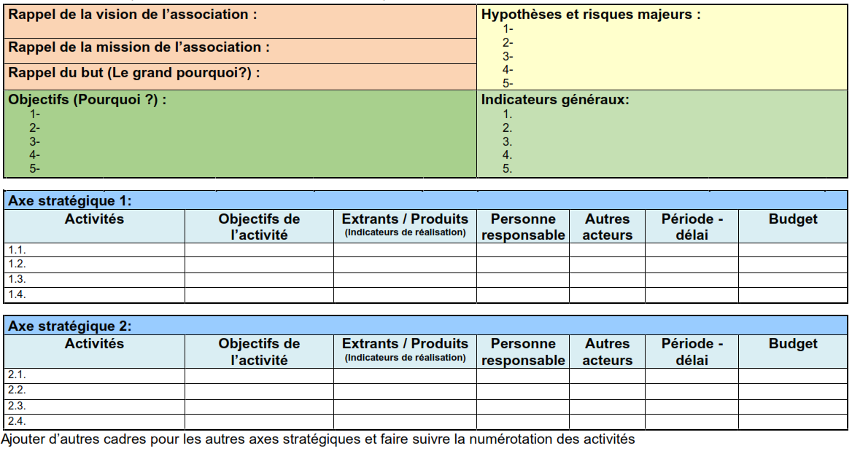
Chapitre 3.5 :
Elaboration du cadre logique du PS
Le cadre logique qui est le format de présentation du plan stratégique (Détaillé) sera élaboré quand toutes les composantes seront prêts. Il s’agit de :
Vision, mission, but,
Axes stratégiques avec les objectifs associés
Pour chaque objectifs, les activités nécessaires pour les atteindre
Ensuite, il sera nécessaire d’identifier pour chaque activité, les responsables de la mise en œuvre, la période et/ ou l’échéance, les ressources et types d’assistance nécessaires

Slide 10

Chapitre 3.6 :
Budgétisation du PS et mobilisation des partenariats stratégiques
La budgétisation du plan stratégique est une étape extrêmement importante car c’est ce qui permet de garantir son exécution et sa réussite
Elle nécessité une collaboration entre
les acteurs de la programmation et de la mise en œuvre (qui seuls peuvent indiquer les ressources nécessaires)
et les financiers qui savent comment estimer la mise à disposition de ces ressources
La dernière étape du processus est la recherche de partenaires stratégiques (techniques et financiers)
Lors de la mise en œuvre, soyez prêts à l’évaluation continue et la révision du plan quand c’est nécessaire

Slide 11

CONCLUSION
La planification stratégique est un outil majeur de l’assurance de développement d’une organisation dans une contexte de concurrence impitoyable de guerre informationnelle et d’intelligence économique
Les associations n’échappent pas à cette réalité de la concurrence, et doivent se battre pour avoir une place au soleil
La planification stratégique aujourd’hui, a fait un grand bond qualitatif pour s’adjoindre la PROSPECTIVE pour aller au-delà des plans de courts termes et s’inscrire dans le long terme et dans la géopolitique et la géo économie

